Slide 1

Bài 108
Luyện tập chung
(Sách giáo khoa Toán 3 - Tập hai - Trang 24)

Slide 2
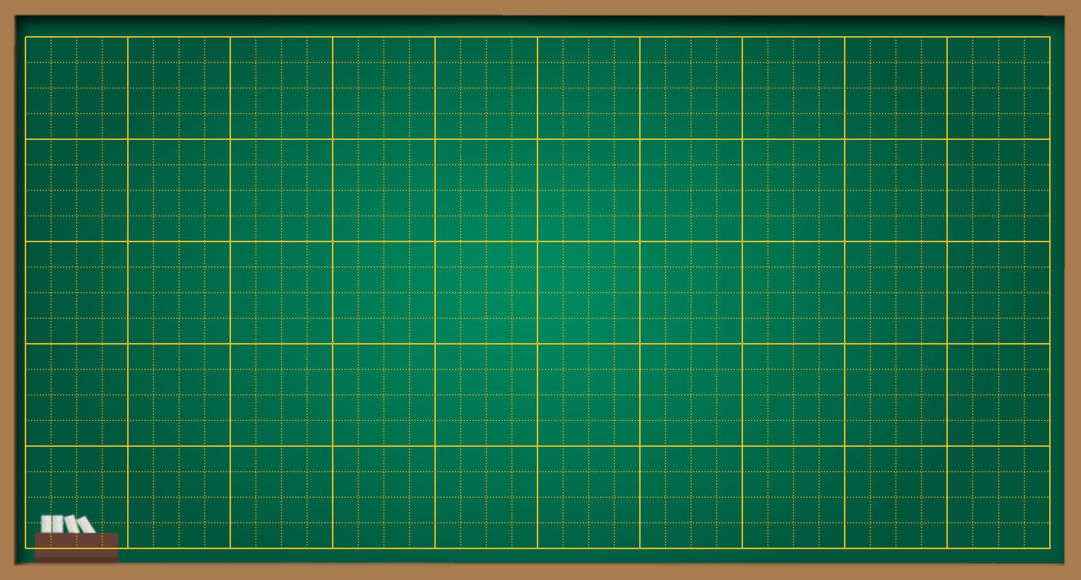
Thứ … ngày … tháng … năm ….
Bài 108
Luyện tập chung

Slide 3






·
·

Slide 4


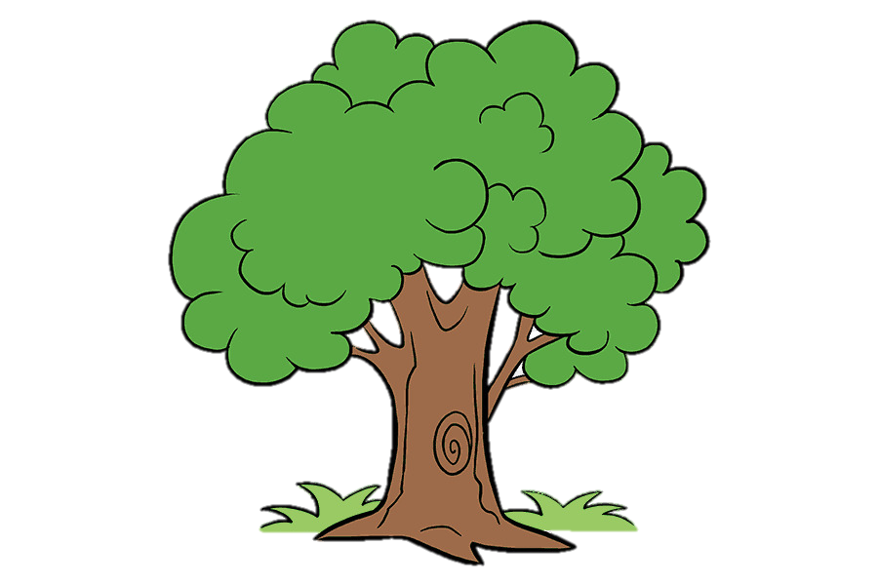




Trò chơi:
Next
1
2
3
4

Slide 5








4000+ 3000= ?
7000
6000
5000
9000

Slide 6
5000– 2000 = ?
7000
2000
3000
4000

Slide 7
8000 - 3000 = ?
4000
5000
7000
11000

Slide 8
6000+2000= ?
5000
4000
9000
8000

Slide 9

THỰC HÀNH
LUYỆN TẬP

Slide 10
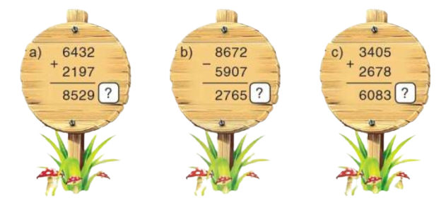
1
Đ - S
?
S
Đ
Đ

Slide 11
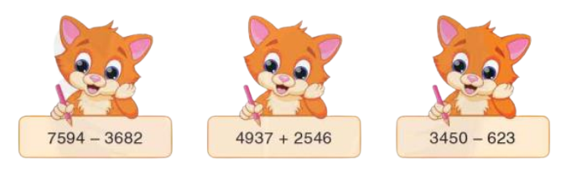

2
Đặt tính rồi tính:
7 594
3 682
4 937
2 546
3 450
623
-
+
-
3 912
7 483
2 827

Slide 12
3
Một cửa hàng bán được 835 kg gạo nếp, số gạo tẻ bán được nhiều hơn số gạo nếp 190kg. Hỏi cửa hàng đó bán được tất cả bao nhiêu ki-lô-gam gạo tẻ và gạo nếp?
Tóm tắt:
835kg
Gạo nếp:
? Kg
190kg
Gạo tẻ:
?
Bài giải:
Gạo tẻ bán được số ki – lô – gam là:
835 + 190 = 1025 (kg)
Cửa hàng đó bán được tất cả số ki-lô-gam gạo tẻ và gạo nếp là:
1025 + 835 = 1860 (kg)
Đáp số: 1860 kg

Slide 13
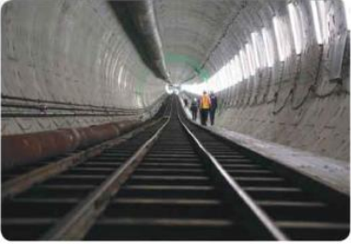
4
Người ta làm một đường tàu điện ngầm dài 7684m. Đội Một đã làm được đoạn đường dài 3156m, đội Hai đã làm được đoạn đường dài 3472m. Hỏi đoạn đường ngầm còn lại cần làm dài bao nhiêu mét?
Tóm tắt:
Đội 1: 3156m
Đội 2: 3472m
Đoạn đường ngầm : …….còn lại mét?

Slide 14
4
Người ta làm một đường tàu điện ngầm dài 7684m. Đội một đã làm được đoạn đường dài 3156m, đội Hai đã làm được đoạn đường dài 3472m. Hỏi đoạn đường ngầm còn lại cần làm dài bao nhiêu mét?
Tóm tắt:
Bài giải:
Cả hai đội đã làm được đoạn đường dài là:
Đội 1: 3156m
Đội 2: 3472m
3156 + 3472 = 6628 (m)
Đoạn đường ngầm : …….còn lại mét?
Đoạn đường ngầm còn lại cần làm là::
7684 – 6628 = 1056 (m)
Đáp số: 1056 m

Slide 15

VẬN DỤNG

Slide 16

DẶN DÒ
1.
2.

Slide 17
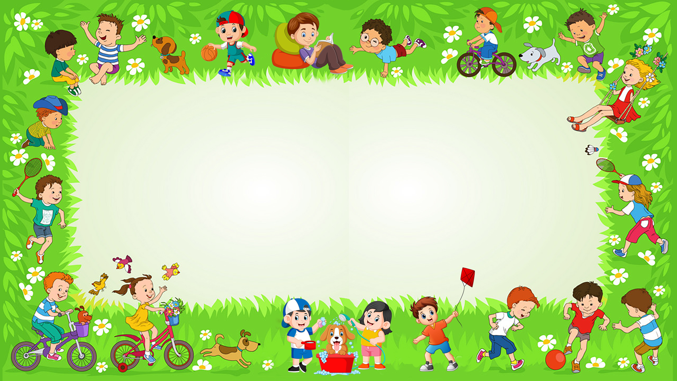
Chúc các em học tốt

Slide 18



Tạm biệt các em!

